Slide 1

CHÀO CẢ LỚP! CHÀO MỪNG CÁC EM ĐẾN VỚI BÀI HỌC MỚI!

Slide 2

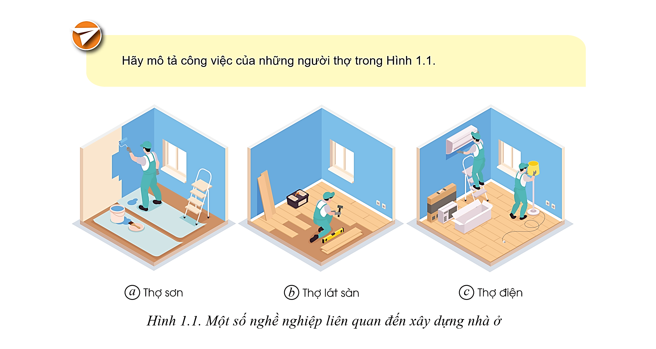
KHỞI ĐỘNG
Hãy mô tả công việc của những người thợ trong Hình 1.1.
a. Thợ sơn
b. Thợ lát sàn
c. Thợ điện
Hình 1.1. Một số nghề nghiệp liên quan đến xây dựng nhà ở

Slide 3
KHỞI ĐỘNG
a. Thợ sơn
b. Thợ lát sàn
c. Thợ điện
Sơn các bức tường trong nhà
Lát sàn gỗ cho các phòng trong nhà
Sửa chữa, lắp đặt các thiết bị điện;
bảo trì hệ thống điện

Slide 4


Quan sát một số hình ảnh khác
Nghề điện tử điện lạnh
Kĩ sư xây dựng

Slide 5
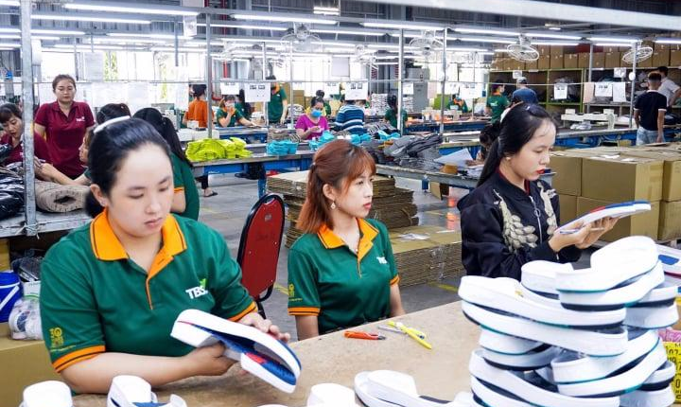
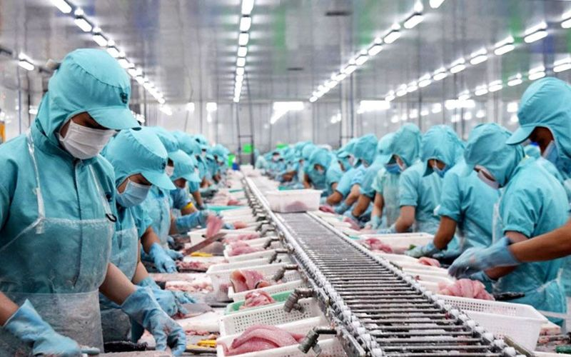
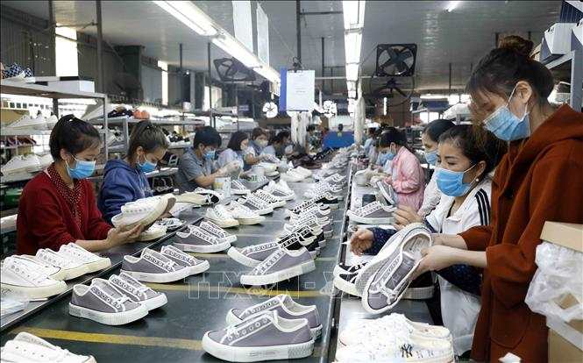
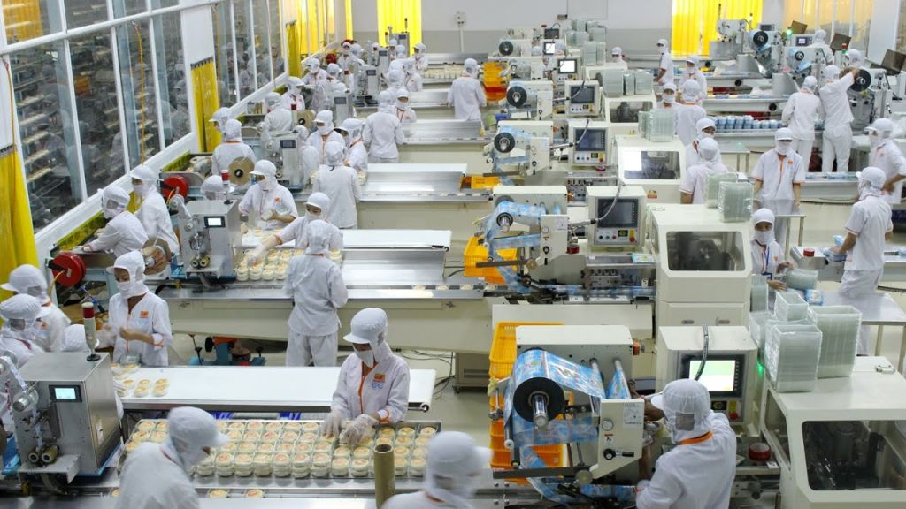
Quá trình sản xuất dây chuyền ngành công nghệ giày da
Quá trình sản xuất dây chuyền ngành công nghệ thực phẩm

Slide 6
NGÀNH NGHỀ TRONG LĨNH VỰC KĨ THUẬT CÔNG NGHỆ
BÀI 1

Slide 7
NỘI DUNG BÀI HỌC
I.
Khái quát về nghề nghiệp
Đặc điểm và yêu cầu chung của ngành nghề trong lĩnh vực kĩ thuật, công nghệ
II.

Slide 8

Khái quát về nghề nghiệp
I.

Slide 9

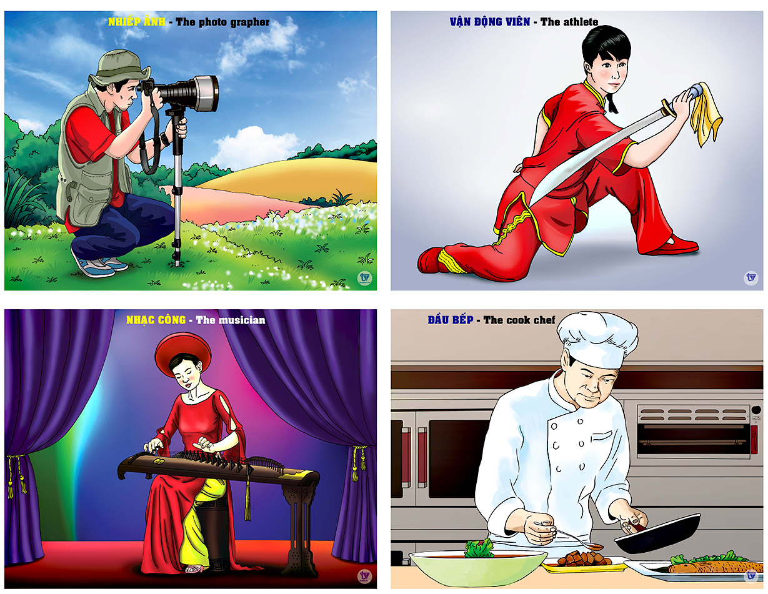

1. Khái niệm nghề nghiệp
Nghề nghiệp là gì?

Slide 10
BÀI 1: NGHỀ NGHIỆP TRONG LĨNH VỰC KĨ THUẬT VÀ CÔNG NGHỆ
I. Khái quát về nghề nghiệp
Hãy mô tả nghề nghiệp của người thân trong gia đình theo các nội dung sau:
+ Tên nghề
+ Nhiệm vụ đang làm
+ Môi trường làm việc
+ Quá trình đào tạo
+ Thu nhập

Slide 11
1. Khái niệm nghề nghiệp
Nghề nghiệp là tập hợp các công việc trong một lĩnh vực hoạt động lao động, được xã hội công nhận và thường gắn bó lâu dài với mỗi người.
Lưu ý
Cùng với sự phát triển của khoa học, kĩ thuật, công nghệ và xã hội, một số nghề nghiệp cũ sẽ thu hẹp dần hoặc tính chất công việc thay đổi, một số nghề nghiệp mới xuất hiện.

Slide 12
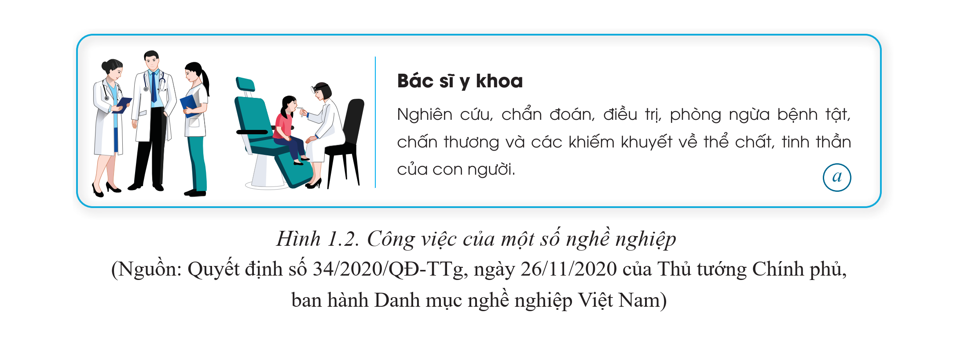
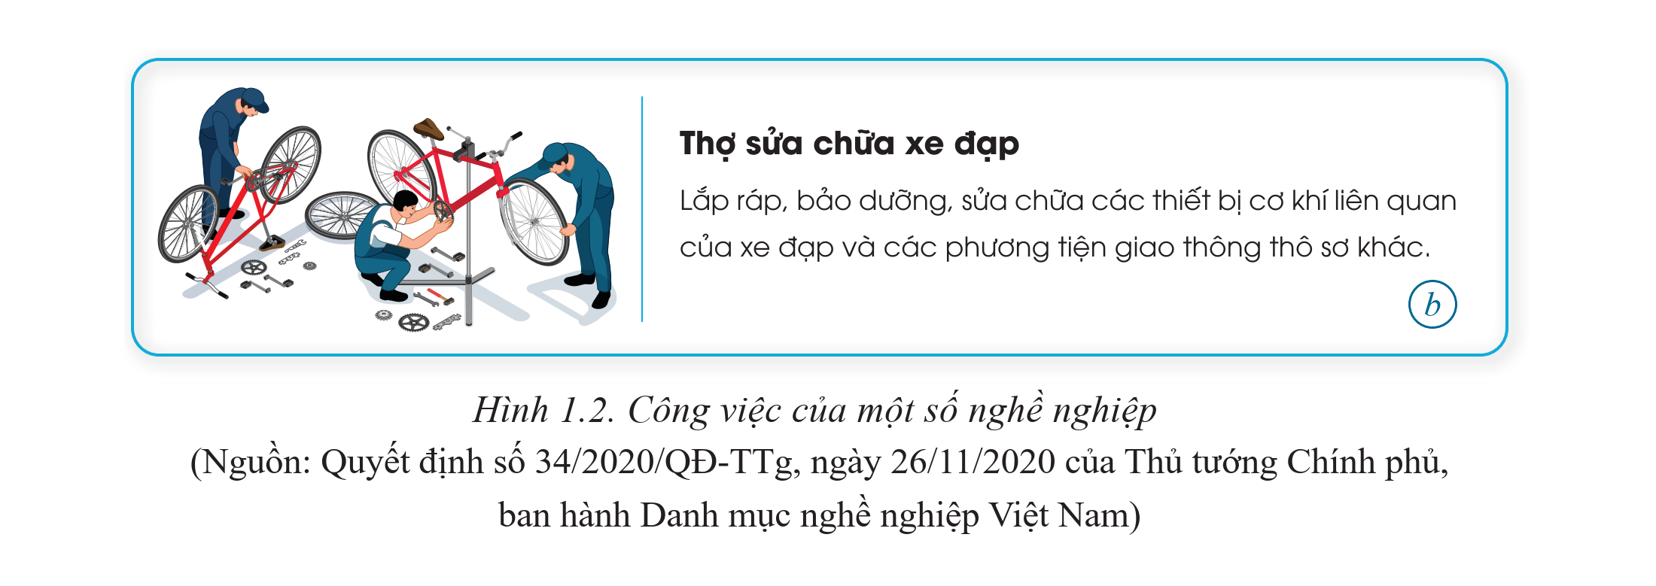
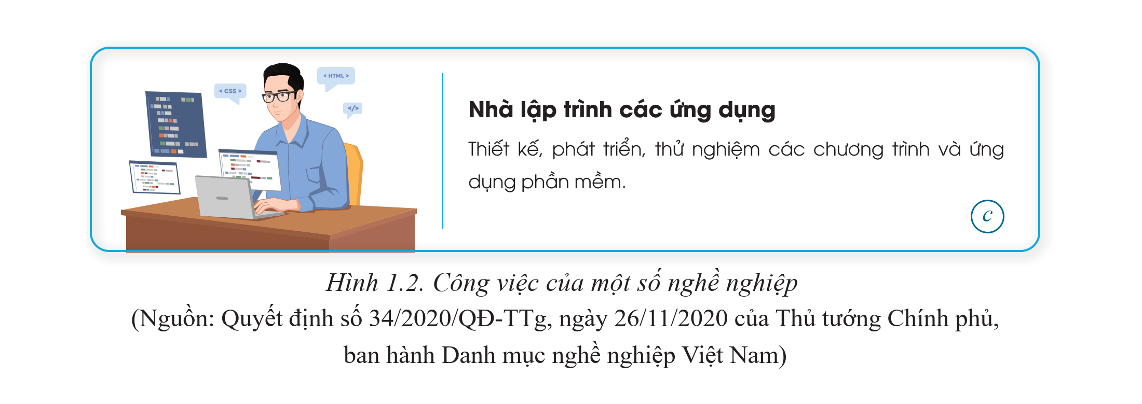
Trong các nghề trong hình bên nghề nào ít biến đổi, nghề nào sẽ thu hẹp dần hoặc tính chất công việc thay đổi và nghề nào mới xuất hiện?

Slide 13
Bác sĩ y khoa là nghề ít biến đổi.
Thợ sửa chữa xe đạp là nghề sẽ thu hẹp dần hoặc tính chất công việc thay đổi.
Nhà lập trình các ứng dụng là nghề mới xuất hiện.

Slide 14

2. Tầm quan trọng của nghề nghiệp đối với con người và xã hội
THẢO LUẬN NHÓM
Hãy nêu tầm quan trọng của nghề nghiệp đối với con người và xã hội. Lấy ví dụ minh họa cụ thể.

Slide 15

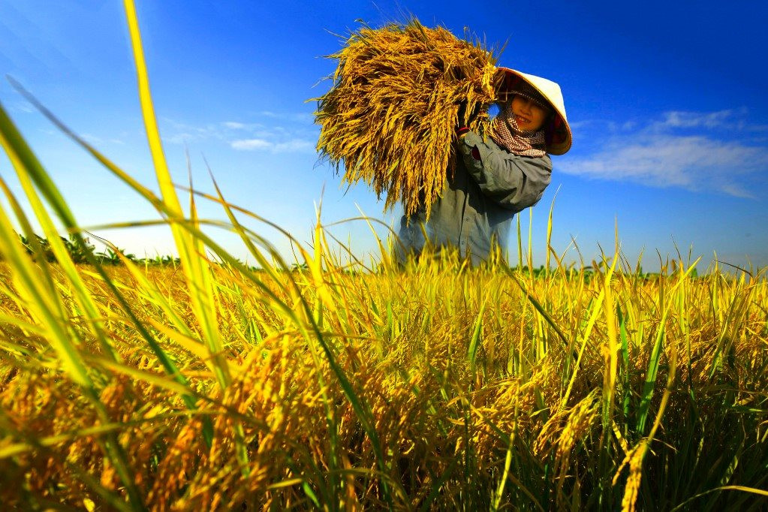
2. Tầm quan trọng của nghề nghiệp đối với con người và xã hội

Slide 16
2. Tầm quan trọng của nghề nghiệp đối với con người và xã hội
Đối với con người
Giúp tạo nguồn tài chính đảm bảo ổn định và phát triển cuộc sống.
Đối với xã hội
Giúp tạo ra của cải vật chất và tinh thần, góp phần phát triển xã hội.

Slide 17

VD: Tầm quan trọng của nghề trồng trọt đối với con người và xã hội
Đối với người nông dân
Giúp người nông dân có thu nhập từ việc tiêu thụ các sản phẩm nông nghiệp, ổn định cuộc sống.
Đối với xã hội
Giúp tạo ra nông sản phục vụ việc xuất khẩu, góp phần phát triển xã hội.

Slide 18

Quan sát video để biết thêm về tầm quan trọng của các nghề trong xã hội

Slide 19
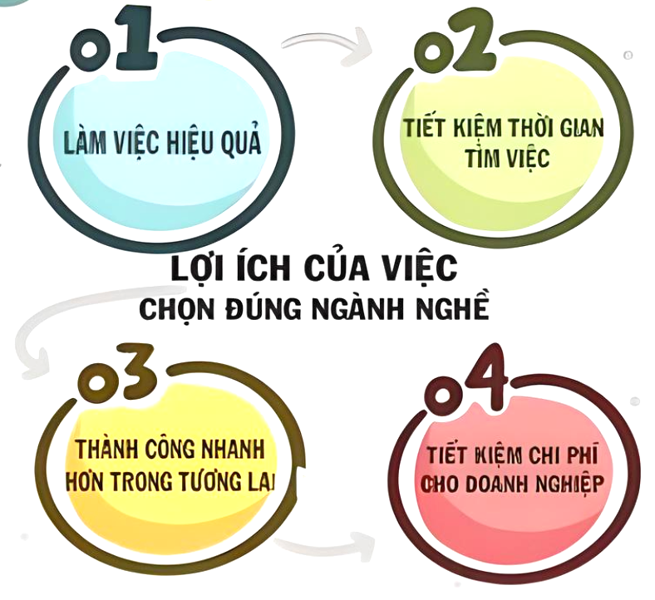
3. Ý nghĩa của việc lựa chọn đúng đắn nghề nghiệp của mỗi người
THẢO LUẬN NHÓM
Chọn nghề nghiệp phù hợp mang lại những lợi ích gì đối với bản thân và gia đình? Lấy ví dụ minh họa.

Slide 20

3. Ý nghĩa của việc lựa chọn đúng đắn nghề nghiệp của mỗi người
Đối với bản thân
Giúp người lao động luôn vui vẻ, hạnh phúc khi được làm công việc yêu thích của mình; giúp đảm bảo chất lượng cuộc sống, tập trung đầu tư, phát triển nghề nghiệp trong tương lai.

Slide 21
3. Ý nghĩa của việc lựa chọn đúng đắn nghề nghiệp của mỗi người
Đối với gia đình
Ví dụ
Người lao động có nguồn thu nhập ổn định để chăm lo đời sống vật chất và tinh thần cho gia đình.
Những người yêu thích chế tạo máy móc có thể chọn ngành kĩ sư cơ khí.
Có cơ hội để tích lũy kinh nghiệm, trau dồi kiến thức.
Đạt được thành công trong tương lai.
⇒ Tăng thu nhập để chăm lo cho bản thân và gia đình.

Slide 22
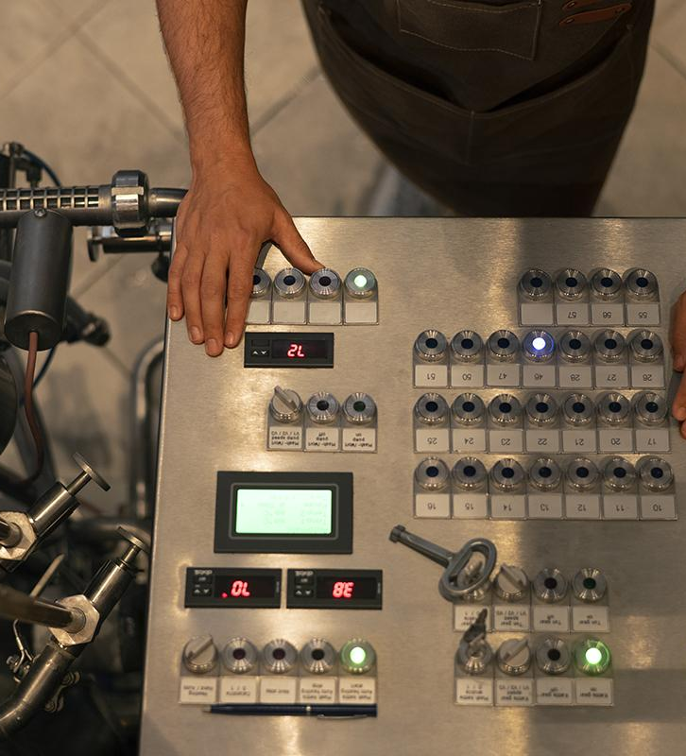
Đối với xã hội
Lựa chọn đúng đắn nghề nghiệp giúp người lao động phát huy được năng lực để tăng năng suất lao động và hiệu quả làm việc, mang lại nhiều lợi ích cho doanh nghiệp, phát triển kinh tế và xã hội.

Slide 23

ĐẶC ĐIỂM VÀ YÊU CẦU CHUNG CỦA NGÀNH NGHỀ TRONG LĨNH VỰC KĨ THUẬT, CÔNG NGHỆ
II.

Slide 24

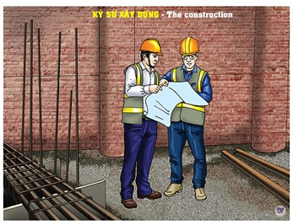


1. Đặc điểm
THẢO LUẬN NHÓM
Nêu đặc điểm chung của ngành nghề trong lĩnh vực kĩ thuật, công nghệ.

Slide 25
Sản phẩm lao động
Từ đơn giản như cuốc, xẻng, dao, kéo,… đến phức tạp như máy tính, điện thoại, tivi, ô tô, máy bay,…
Đối tượng lao động
Sử dụng công cụ lao động đa dạng, vật liệu có sẵn trong tự nhiên (gỗ trong rừng, khoáng sản dưới đất,…) và vật liệu đã qua chế biến (sắt, thép, cao su, chất dẻo,…).
Môi trường lao động
Có bụi, khói, tiếng ồn, điện từ trường, phóng xạ, khí độc,…

Slide 26


2. Yêu cầu
THẢO LUẬN NHÓM
Hãy nêu những yêu cầu chung của các ngành nghề trong lĩnh vực kĩ thuật, công nghệ.

Slide 27
2. Yêu cầu
THẢO LUẬN NHÓM
Vì sao người lao động trong lĩnh vực kĩ thuật, công nghệ phải nghiêm chỉnh chấp hành kỉ luật lao động, làm việc đúng quy trình kĩ thuật, đúng quy định về an toàn lao động?

Slide 28

2. Yêu cầu
Năng lực
Có trình độ chuyên môn phù hợp với vị trí việc làm, vận dụng được kiến thức chuyên môn vào giải quyết các vấn đề trong thực tiễn.
Có năng lực làm việc độc lập, làm việc theo nhóm và sáng tạo.
Có năng lực tự học, sử dụng ngoại ngữ.
Có sức khỏe tốt.

Slide 29
2. Yêu cầu
Phẩm chất
Chấp hành nghiêm kỉ luật lao động, làm việc có trách nhiệm, tuân thủ đúng quy định, quy trình kĩ thuật và an toàn lao động.
Cần cù, chăm chỉ, cố gắng khắc phục khó khăn để hoàn thành công việc.
Có ý thức học tập, rèn luyện nâng cao trình độ chuyên môn, phát triển nghề nghiệp.

Slide 30
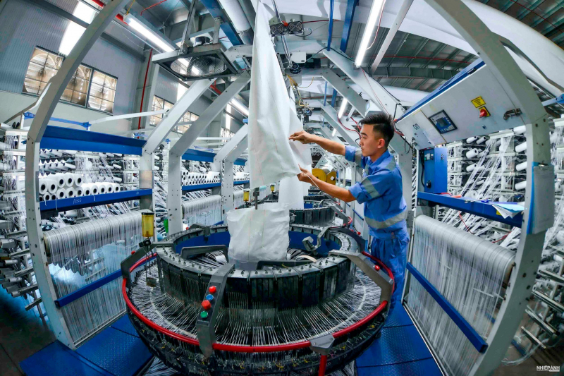
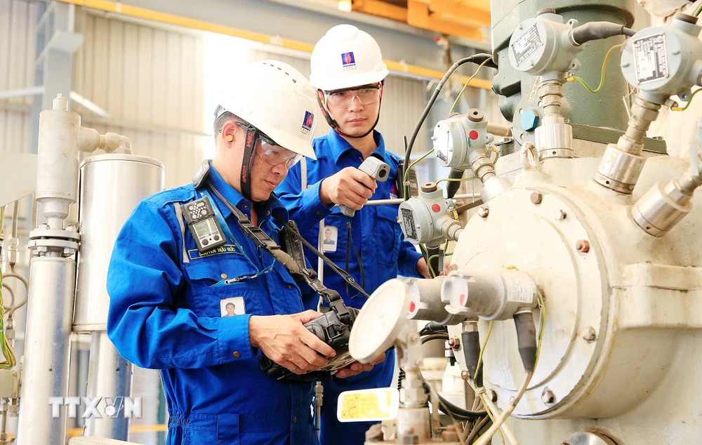
2. Yêu cầu
Phẩm chất
Người lao động trong lĩnh vực kĩ thuật, công nghệ phải nghiêm chỉnh chấp hành kỉ luật lao động, làm việc đúng quy trình kĩ thuật, đúng quy định về an toàn lao động vì đây là ngành nghề yêu cầu sự tỉ mỉ, môi trường lao động có bụi, khói, tiếng ồn, điện từ trường, phóng xạ, khí độc,…

Slide 31








Trò chơi Tiếp sức

Slide 32

Câu 1: Nghề nghiệp là gì ?
A. Tập hợp các công việc trong một lĩnh vực hoạt động lao động, được xã hội công nhận và thường gắn bó lâu dài với mỗi người.
A. Tập hợp các công việc trong một lĩnh vực hoạt động lao động, được xã hội công nhận và thường gắn bó lâu dài với mỗi người.
C. Tập hợp các công việc lao động trí óc.
B. Các công việc có thu nhập cao, tạo ra các sản phẩm phục vụ hoạt động di chuyển của con người.
D. Tập hợp các công việc lao động chân tay.

Slide 33
Câu 2: Nghề nghiệp luôn có sự biến đổi về số lượng nghề và tính chất công việc của nghề là do
A. Sự phát triển của khoa học, kĩ thuật, công nghệ và xã hội.
A. Sự phát triển của khoa học, kĩ thuật, công nghệ và xã hội.
C. Sự phát triển của kinh tế.
B. Tiền lương thay đổi.
D. Đất nước phát triển.

Slide 34
Câu 3: Em muốn thiết kế, thử nghiệm các chương trình và ứng dụng phần mềm, em có thể chọn ngành
A. Y đa khoa
C. Thợ sửa chữa xe có động cơ
B. Kĩ thuật viên điện dân dụng
D. Lập trình các ứng dụng.
D. Lập trình các ứng dụng.

Slide 35
Câu 4: Vai trò của nghề nghiệp đối với người lao động là
A. Tạo nguồn tài chính đảm bảo ổn định và phát triển cuộc sống.
A. Tạo nguồn tài chính đảm bảo ổn định và phát triển cuộc sống.
C. Tạo cơ hội thuận lợi khi làm trái nghề.
B. Tăng vốn hiểu biết về các nghề trong xã hội.
D. Nâng cao chỉ số IQ trong quá trình làm việc.

Slide 36
Câu 5: Lựa chọn nghề nghiệp đúng đắn có thể giúp em?
A. Nâng cao vị thế của đất nước.
C. Tập trung đầu tư, phát triển nghề nghiệp trong tương lai.
C. Tập trung đầu tư, phát triển nghề nghiệp trong tương lai.
B. Có địa vị cao trong xã hội.
D. Nâng cao giá trị xã hội.

Slide 37
Câu 6: Sức khỏe người làm trong lĩnh vực kĩ thuật, công nghệ có thể bị ảnh hưởng bởi?
A. Trang thiết bị nguy hiểm.
C. Khối lượng công việc nhiều.
B. Môi trường làm việc có khói, bụi, điện từ trường, phóng xạ,….
D. Thường xuyên phải tăng ca.
B. Môi trường làm việc có khói, bụi, điện từ trường, phóng xạ,….

Slide 38

Câu 7: Ngành nghề trong lĩnh vực kĩ thuật, công nghệ sử dụng bao nhiêu loại vật liệu?
A. 1.
B. 2.
B. 2.
A. 1.
B. 2.

Slide 39
LUYỆN TẬP
THẢO LUẬN NHÓM
Nêu yêu cầu về phẩm chất và năng lực của mỗi ngành nghề được mô tả trong hình.

Slide 40
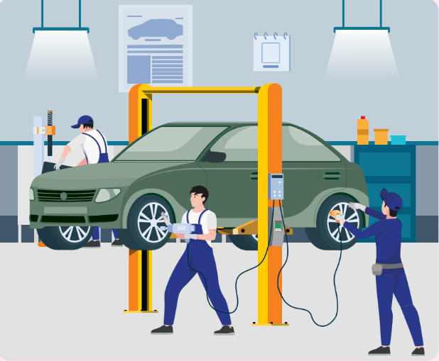
Thợ sửa chữa ô tô
Phẩm chất:
- Tuân thủ quy trình, quy định về an toàn lao động.
Ngăn nắp, kiên trì và tỉ mỉ.
Năng lực:
- Hiểu biết chuyên môn về cơ khí, động cơ đốt trong, đo lường,…
- Có khả năng chẩn đoán kĩ thuật và giải quyết vấn đề.

Slide 41

Kĩ sư xây dựng
Phẩm chất:
- Tuân thủ quy định, quy trình.
- Cẩn thận, tỉ mỉ.
Năng lực:
- Hiểu biết chuyên môn về lĩnh vực kĩ thuật cơ khí, vật liệu, xây dựng, kiến trúc,…
- Có trí tưởng tượng không gian tốt, khả năng sáng tạo.

Slide 42

Nhà tư vấn nông, lâm nghiệp và thủy sản
Phẩm chất:
- Tuân thủ quy trình, quy định.
Năng lực:
- Hiểu biết chuyên môn về lĩnh vực sinh học, nông nghiệp, lâm nghiệp, thủy sản,…
- Kinh nghiệm thực tế và khả năng sáng tạo, kiên trì.

Slide 43

Thợ điện
Phẩm chất:
- Tuân thủ quy trình, quy định, đặc biệt là an toàn điện.
- Làm việc kiên trì, thận trọng và chính xác.
Năng lực:
- Hiểu biết chuyên môn về kĩ thuật điện, điện tử, cơ khí,…

Slide 44

VẬN DỤNG
Lựa chọn một nghề thuộc lĩnh vực kĩ thuật, công nghệ và thực hiện các công việc sau:
- Mô tả công việc cụ thể của nghề.
- Nêu những yêu cầu đối với người làm nghề.
- Sưu tầm một số hình ảnh liên quan đến hoạt động của nghề.

Slide 45
Bài tham khảo
Kĩ sư chế tạo máy
Công việc:
- Lên bản vẽ, thiết kế các thiết bị máy móc cơ khí phục vụ cho sản xuất như dây chuyền sản xuất đồ uống, máy thu hoạch nông nghiệp, máy móc đóng chai, đóng hộp,…
- Kiểm tra và lên kế hoạch sửa chữa, bảo dưỡng cho các thiết bị, máy móc để đảm bảo hệ thống hoạt động hiệu quả và xuyên suốt.

Slide 46
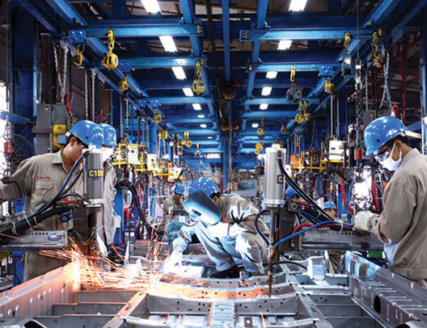
Kĩ sư chế tạo máy
Yêu cầu:
- Có sức khỏe tốt và thường tham gia các hoạt động thể thao.
- Ngăn nắp, tỉ mỉ, có tinh thần trách nhiệm và đặc biệt luôn tuân thủ mọi quy định.
- Có kiến thức chuyên môn về sửa chữa và sáng tạo các vật dụng trong gia đình hoặc làm công việc thủ công.

Slide 47
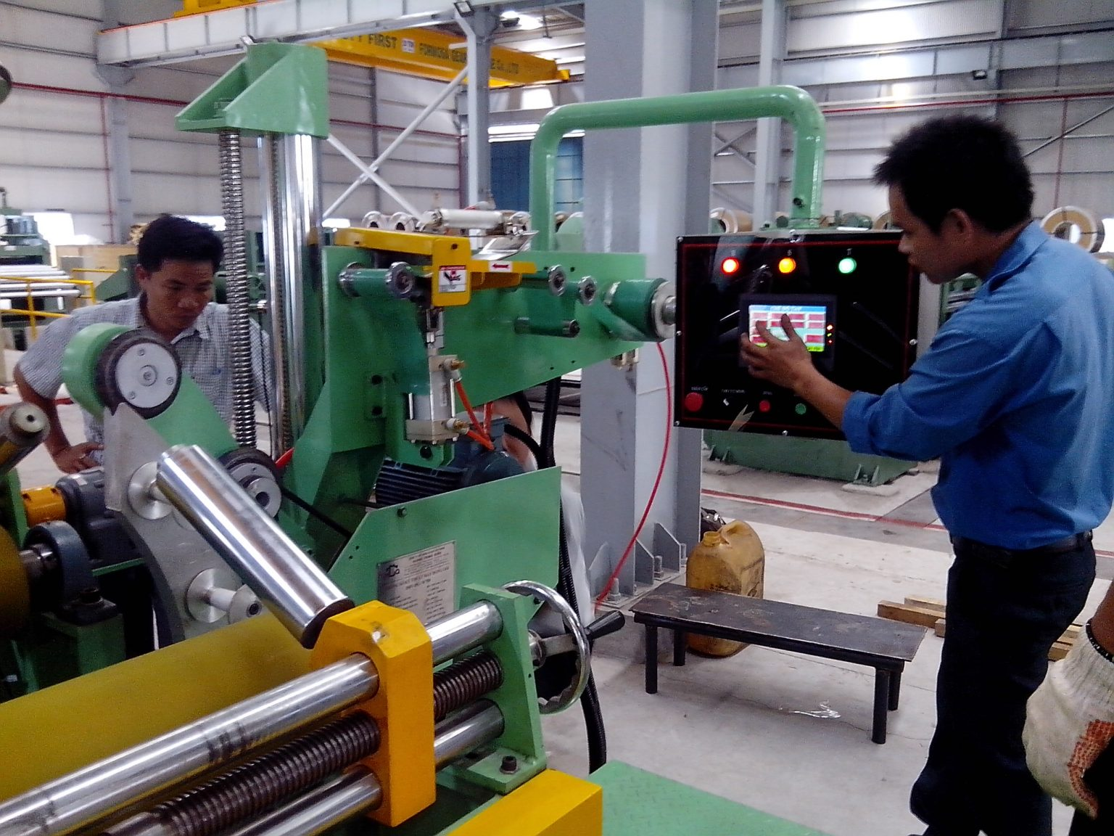
Một số hình ảnh liên quan đến hoạt động nghề
Kĩ sư chế tạo máy sau khi tốt nghiệp sẽ đảm nhận vị trí công việc tại các phòng
thiết kế dự án kĩ thuật ở các nhà máy và xí nghiệp

Slide 48
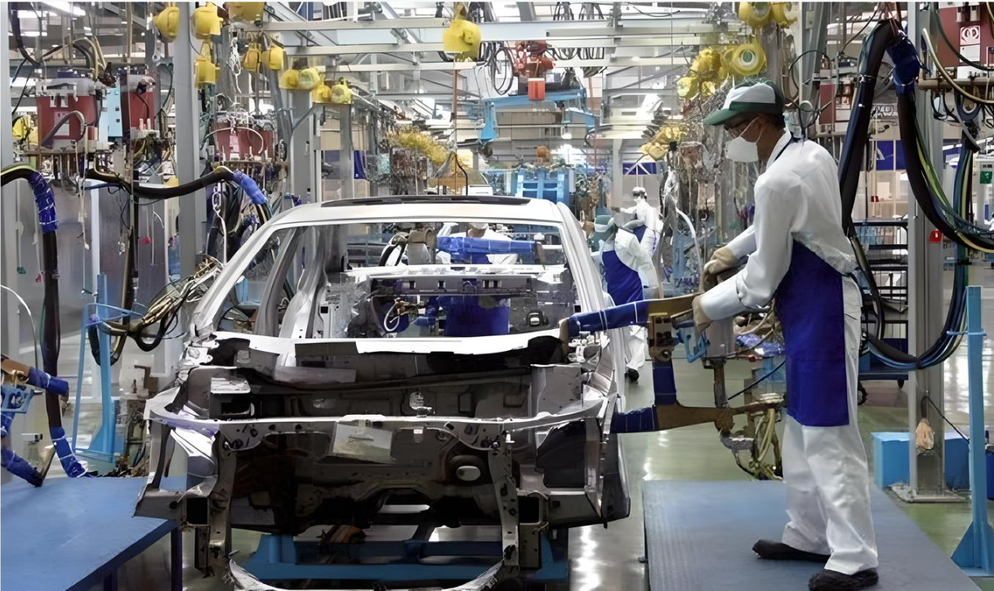
Một số hình ảnh liên quan đến hoạt động nghề
Kĩ thuật chế tạo máy là ngành nghề áp dụng các nguyên tắc vật lí để tạo ra
các loại thiết bị, máy móc và các vật dụng có ích cho đời sống và sản xuất.

Slide 49
HƯỚNG DẪN VỀ NHÀ

Slide 50
CẢM ƠN CÁC BẠN ĐÃ CHÚ Ý LẮNG NGHE!

